Slide 1

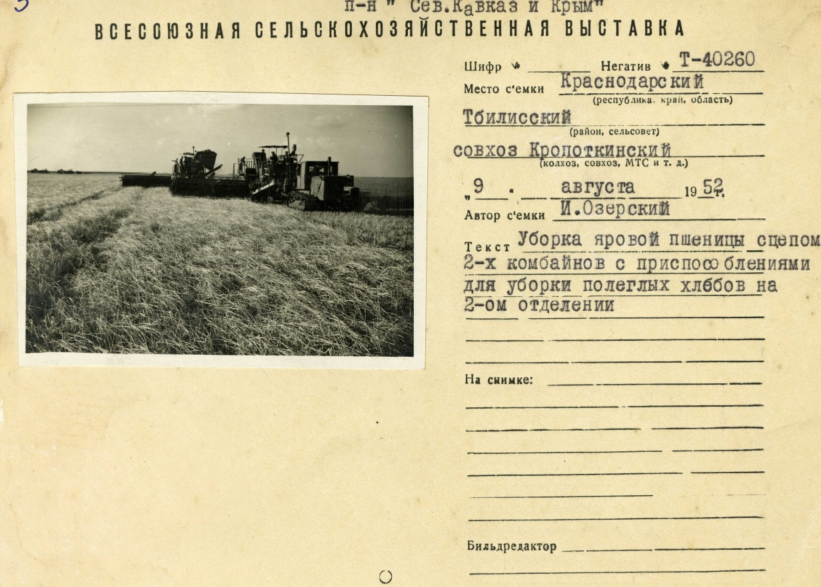
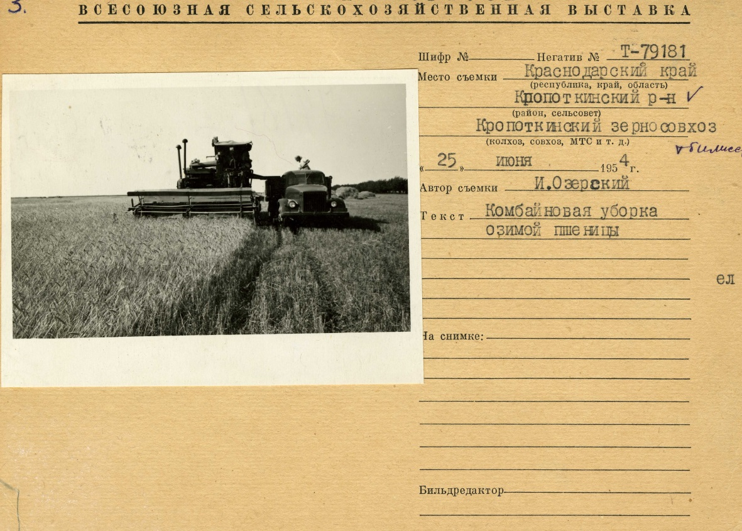
Notes:
Фонд фотодокументов

Slide 2
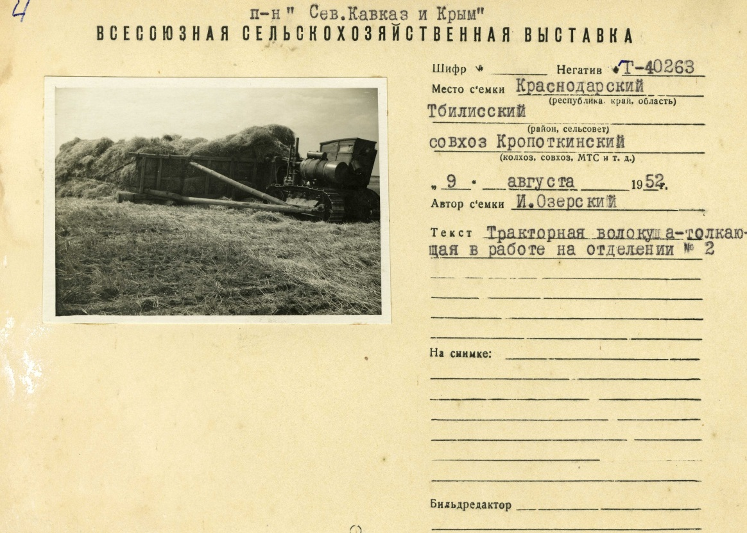
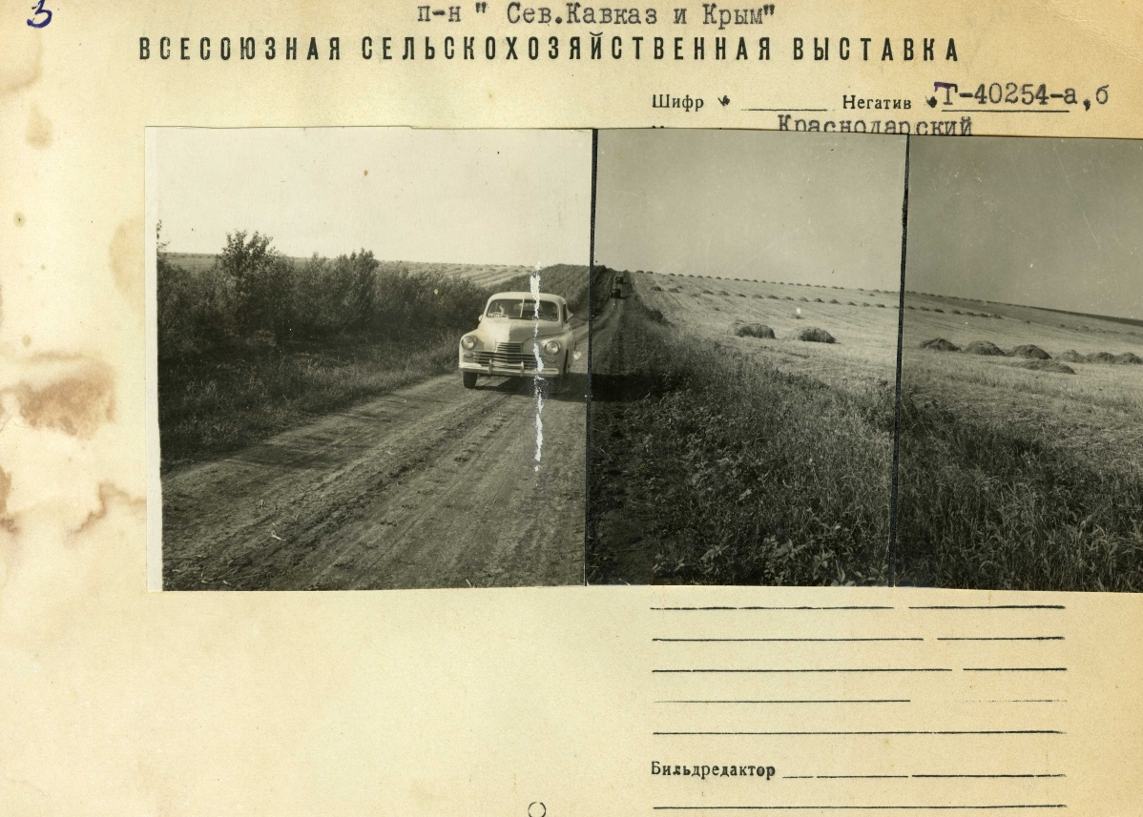

Панорама уборки.
1952 год.

Slide 3
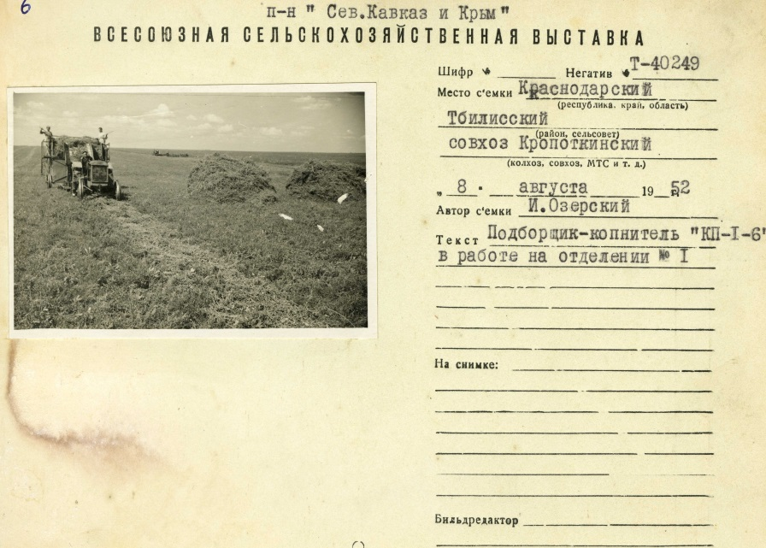
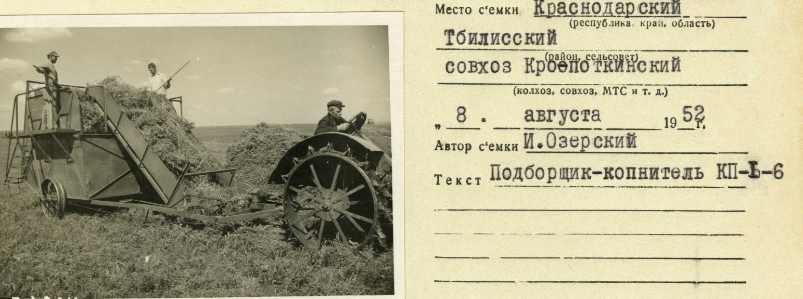

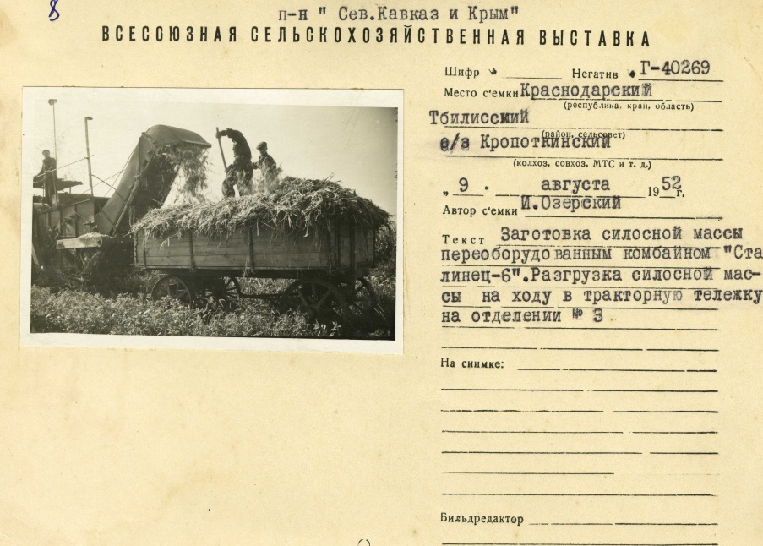

Slide 4
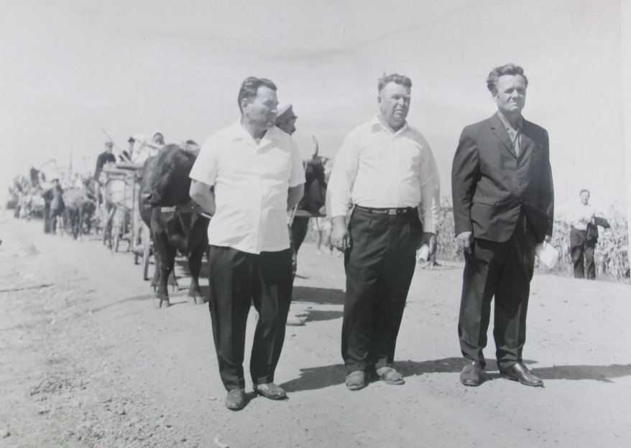
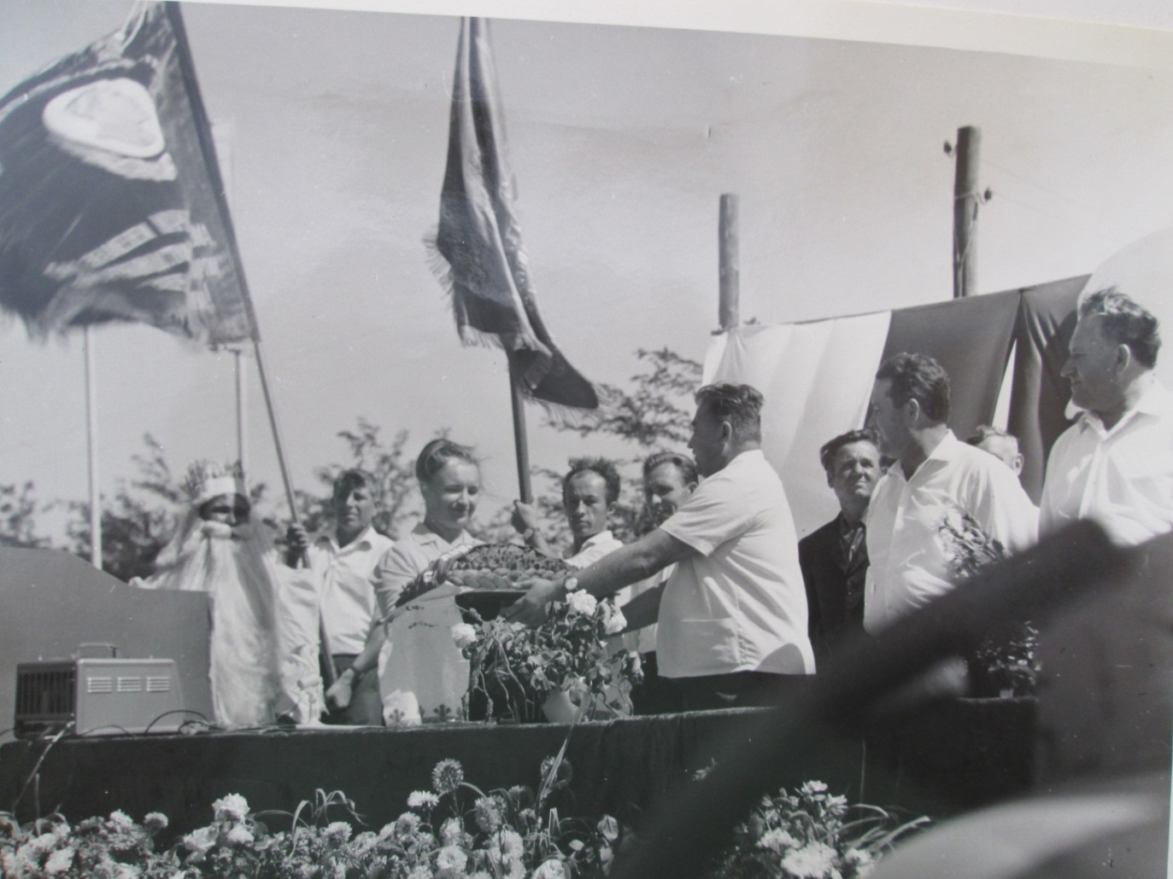
Праздник урожая в колхозе "Заря". 1970 год.

Slide 5
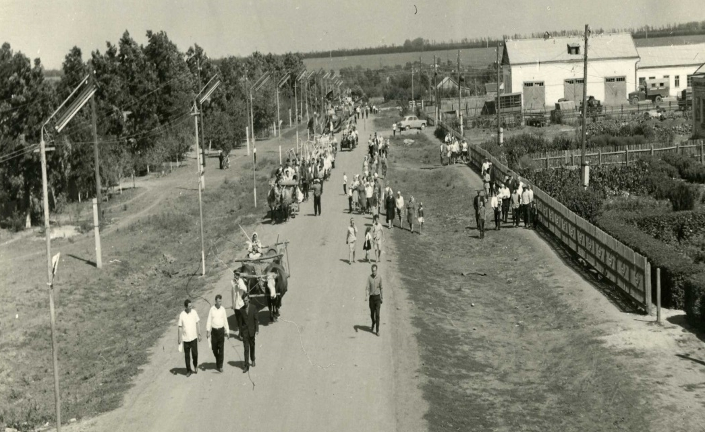
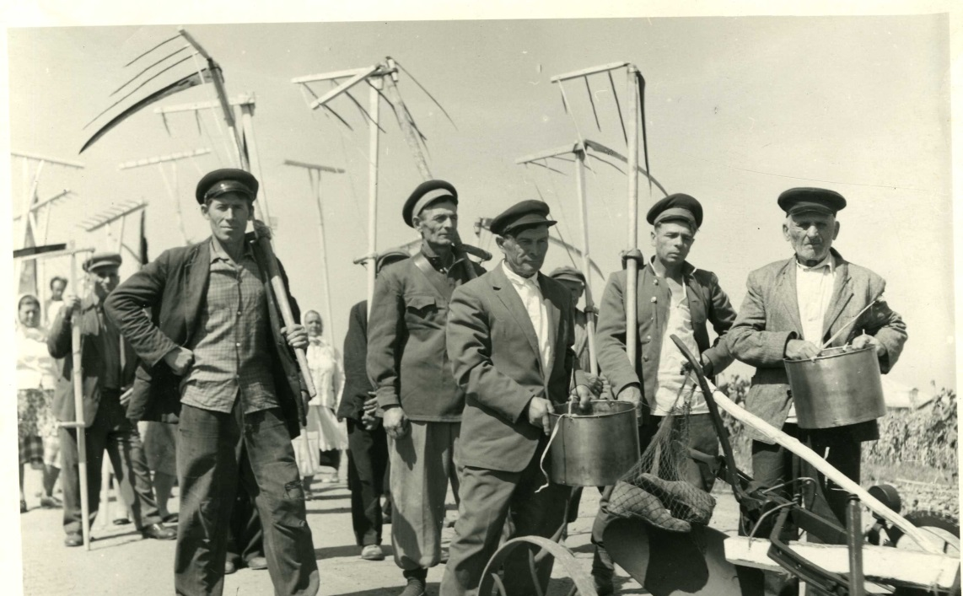
Праздник урожая в колхозе "Заря". Марш-парад сельскохозяйственной техники.1970 год.
День урожая в колхозе «Заря». Участники художественной самодеятельности представляют сцену сбора на покос. В руках у них старинные орудия труда. 1970 год.

Slide 6
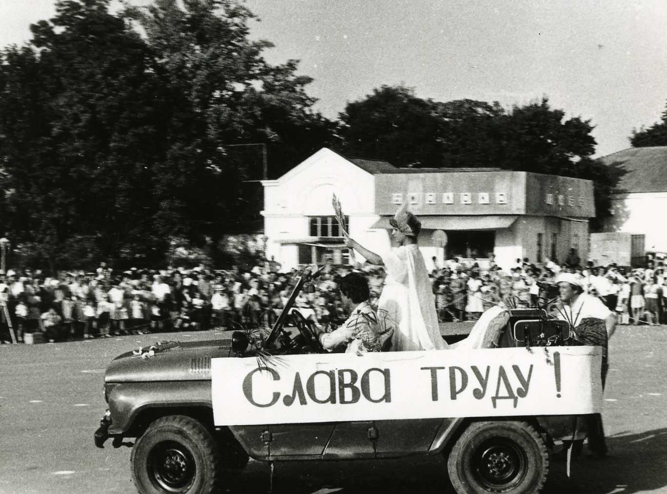
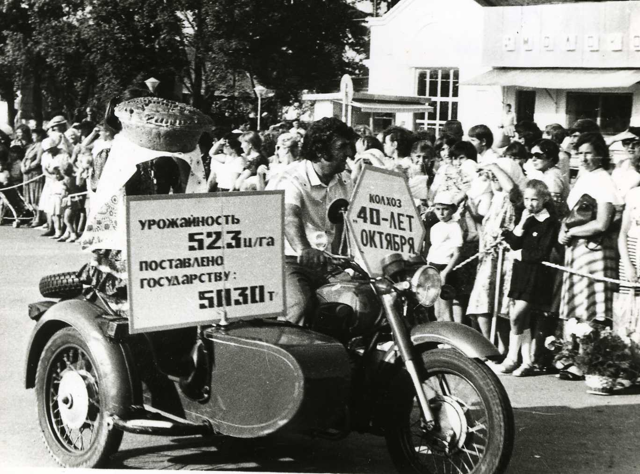
День урожая в станице Тбилисской.

Slide 7
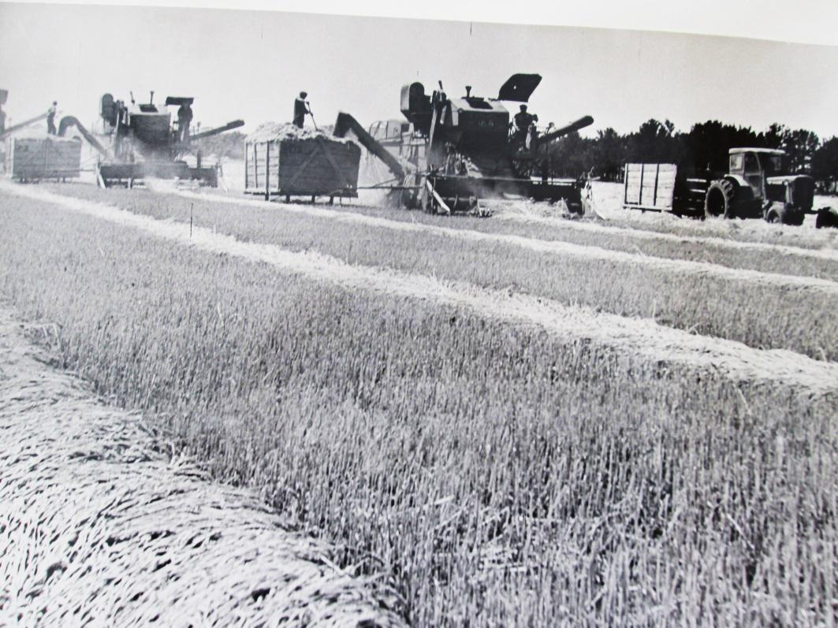
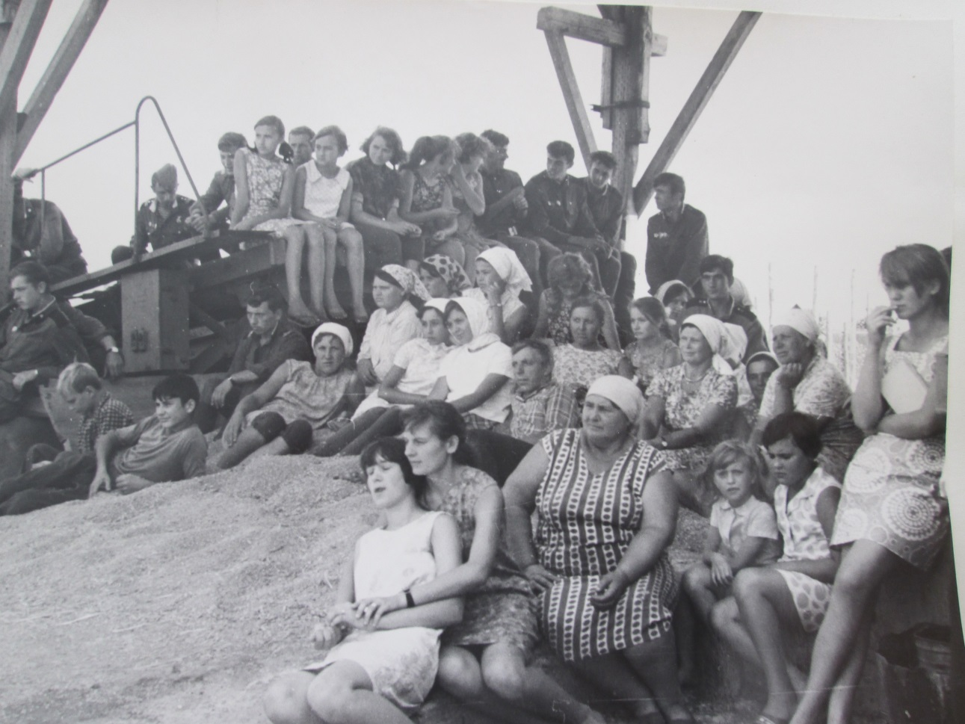
Колхоз имени Фрунзе.
1971 год.

Slide 8
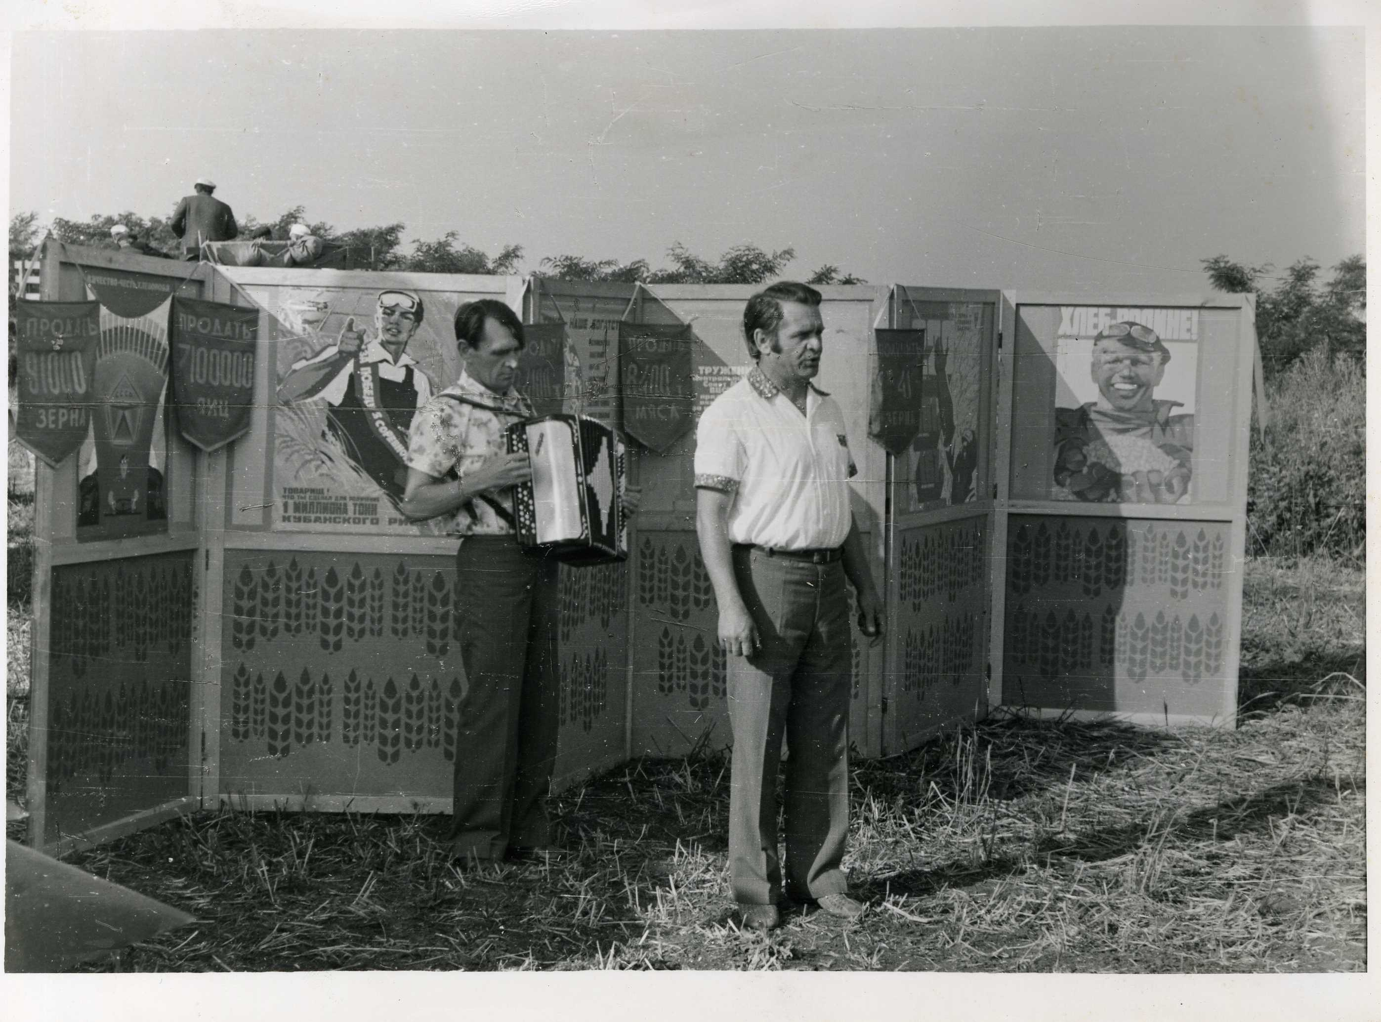
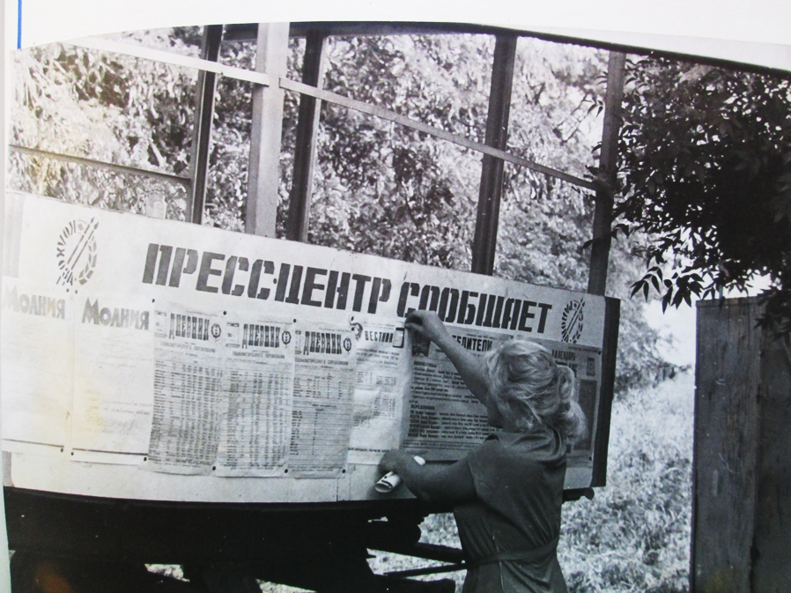
Участники художественной самодеятельности Шуваев В.В. и Гольцев А.И. выступают перед колхозниками колхоза "Кавказ" на полевом стане. 1970 год.
В дни уборки урожая работники библиотек принимали участие в работе пресс-центра. Песчаная библиотека (колхоз имени Горького, отд.2) 1985 год.

Slide 9
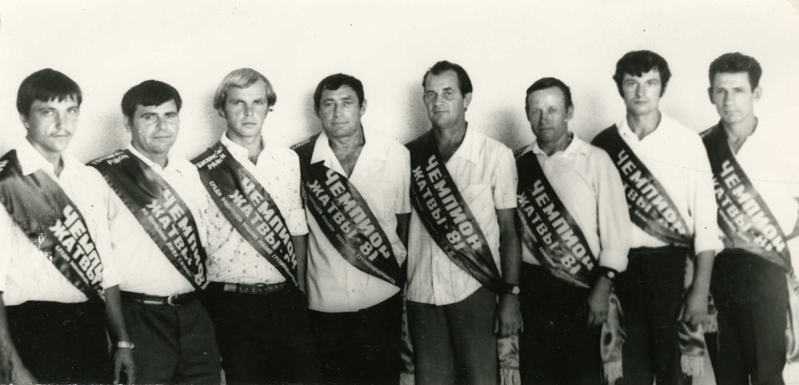
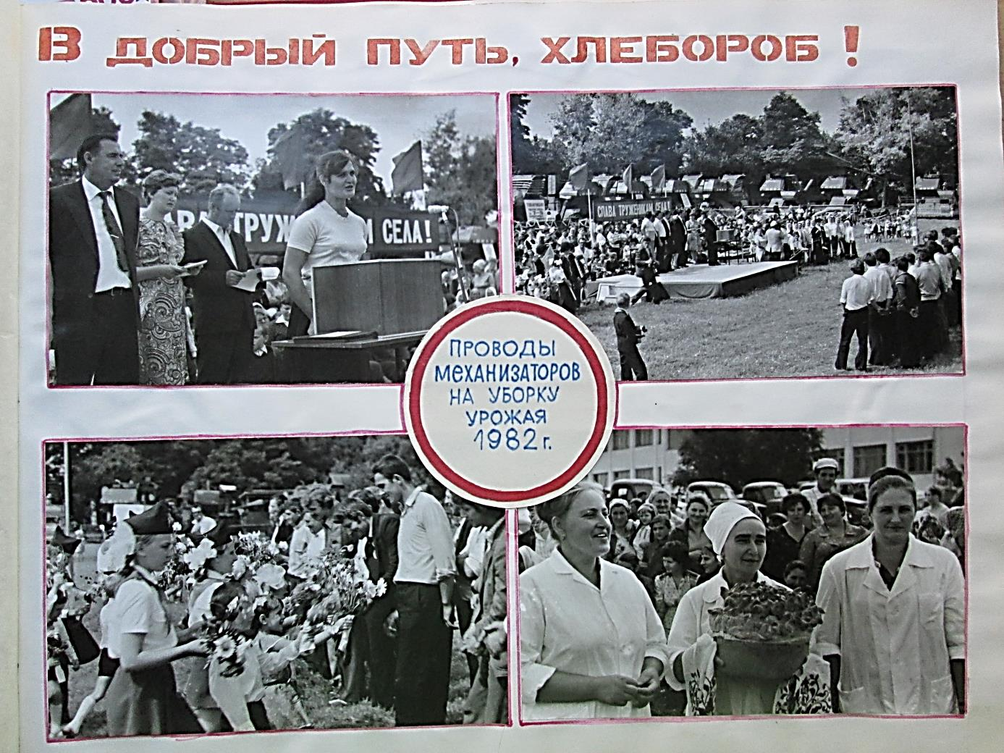
Чемпионы жатвы -81.
Станица Нововладимировская. Колхоз «Память Ленина»

Slide 10
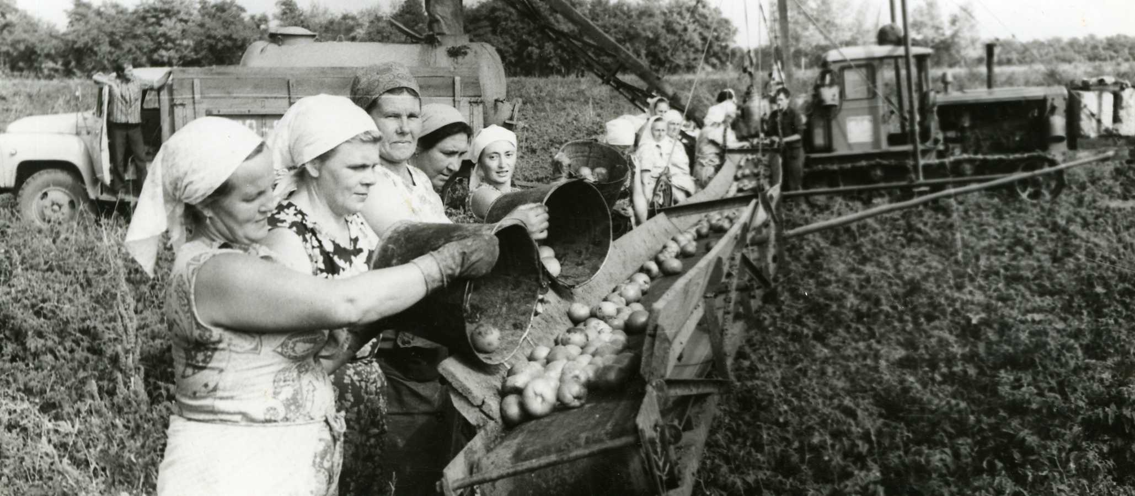
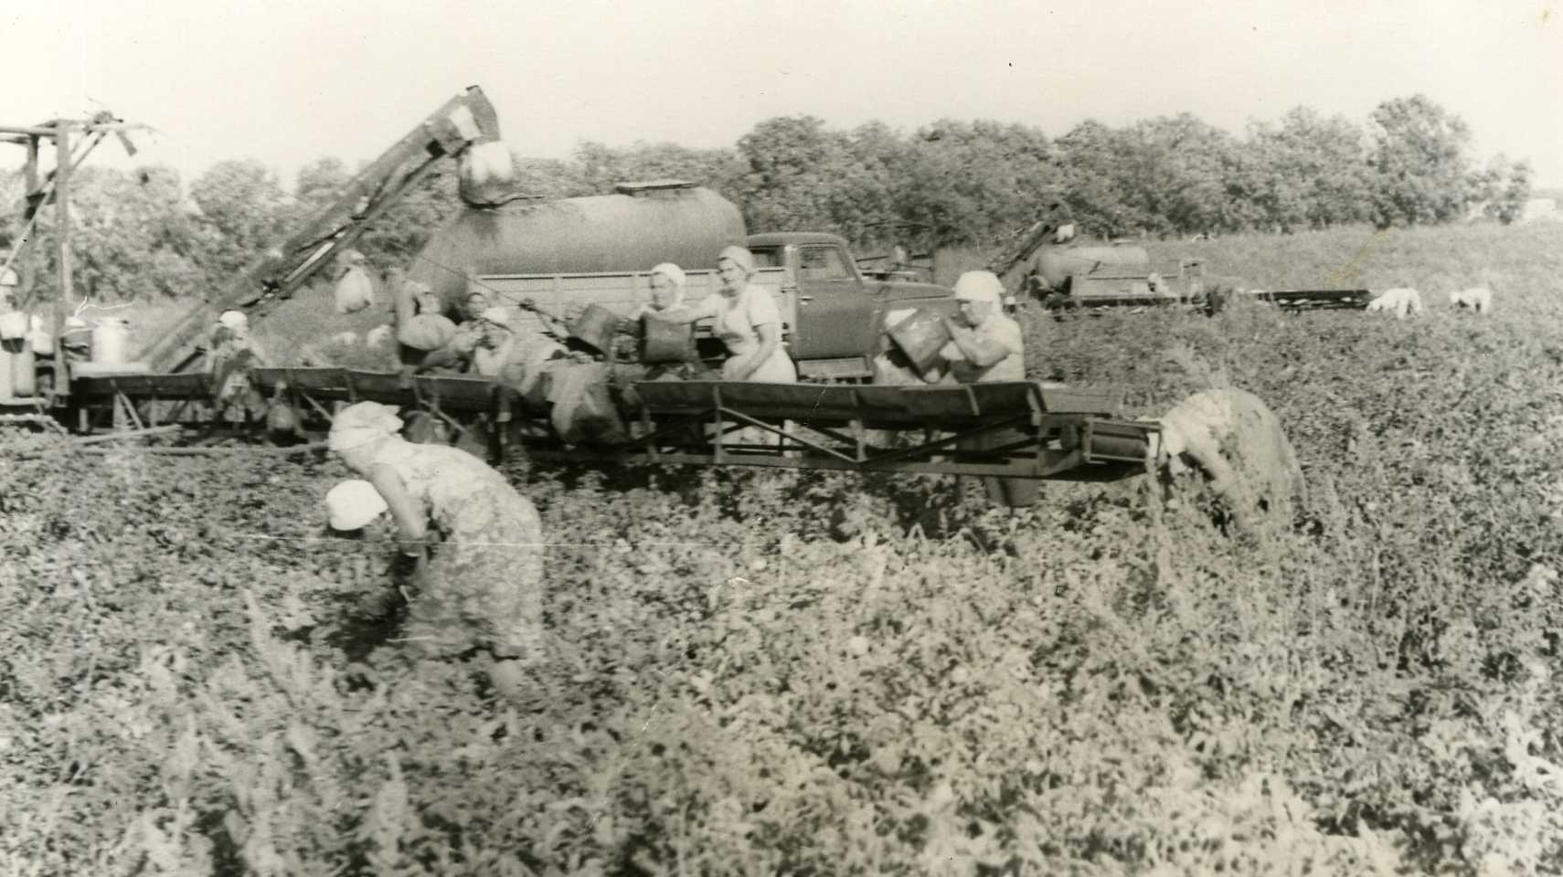
Уборка овощей в
колхозе «Кавказ»

Slide 11
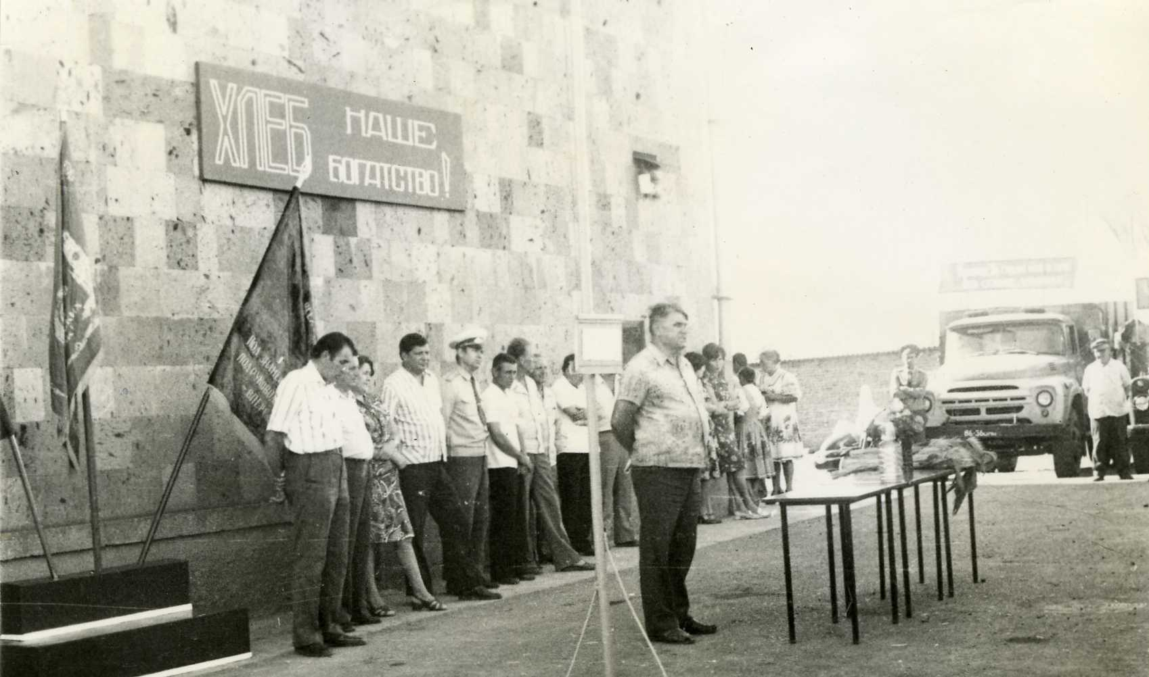
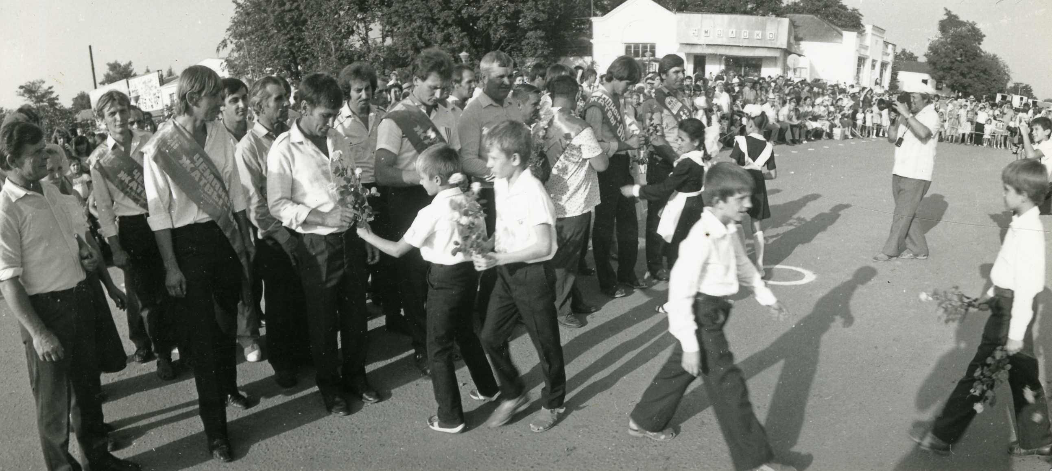
Проводы хлеборобов на уборку урожая в станице Ловлинской. Напутственное слово Комаря А. П., главного агронома колхоза "Заря", депутата Ловлинского сельского Совета.
День Урожая в ст. Тбилисской. Чествования хлеборобов.

Slide 12
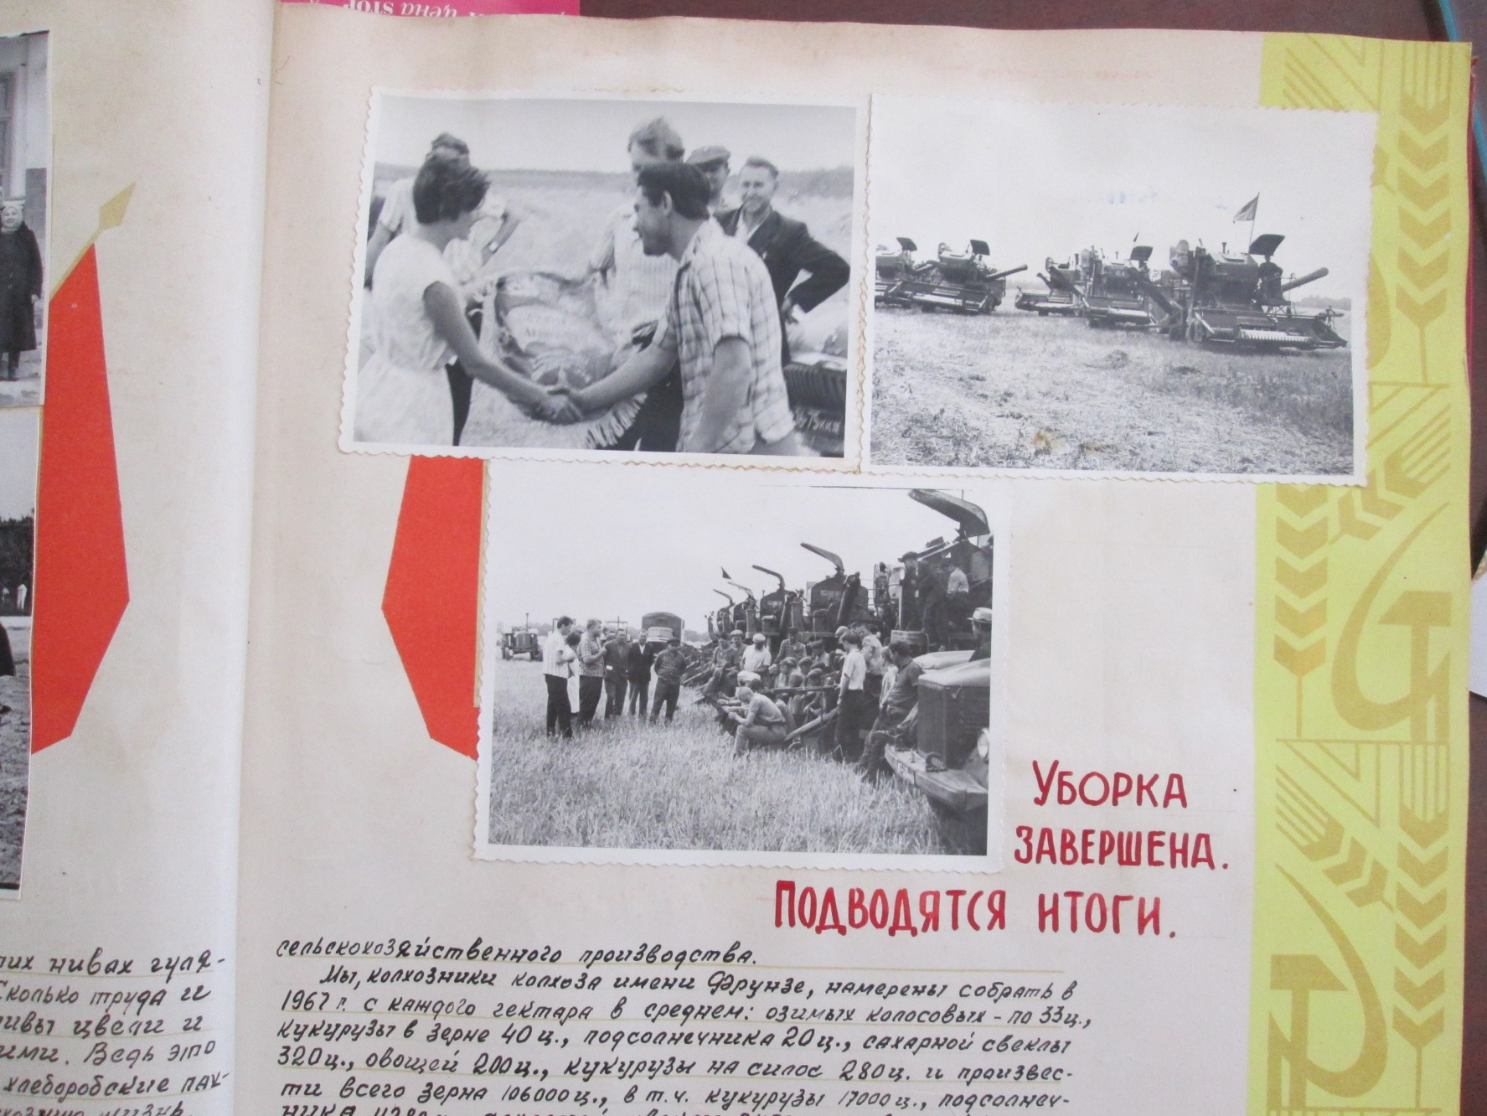
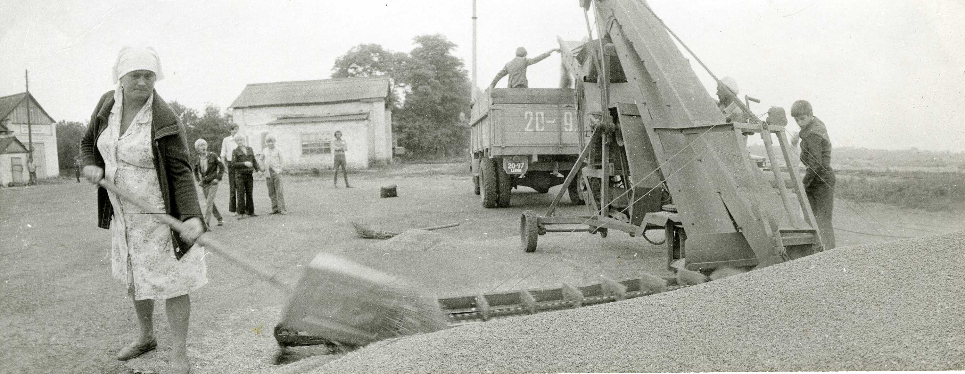
Уборка завершена.
Подводятся итоги.
Колхоз имени Фрунзе.
1967 год.

Slide 13
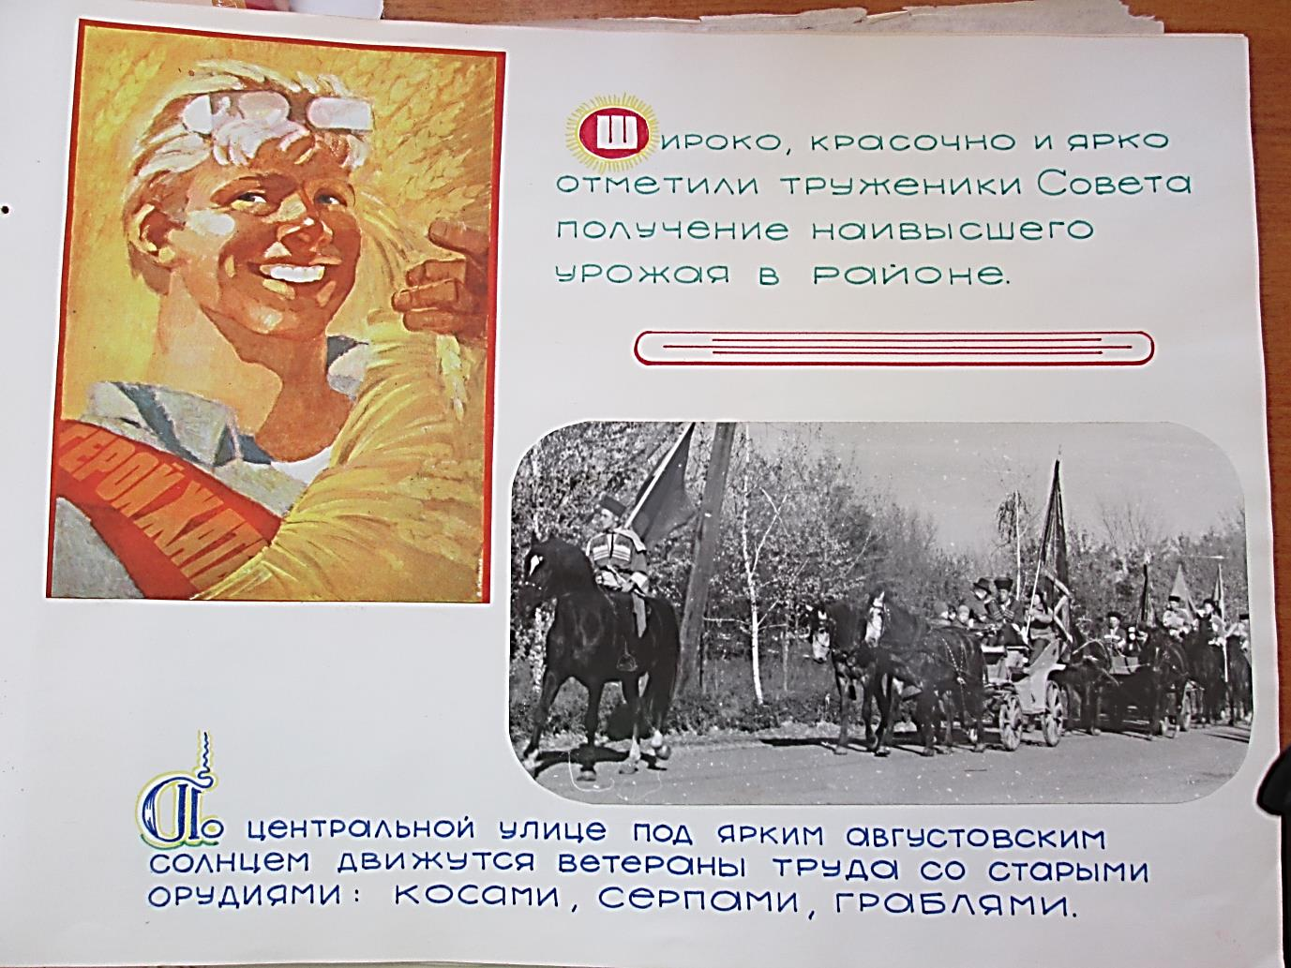

1977 год.

Slide 14
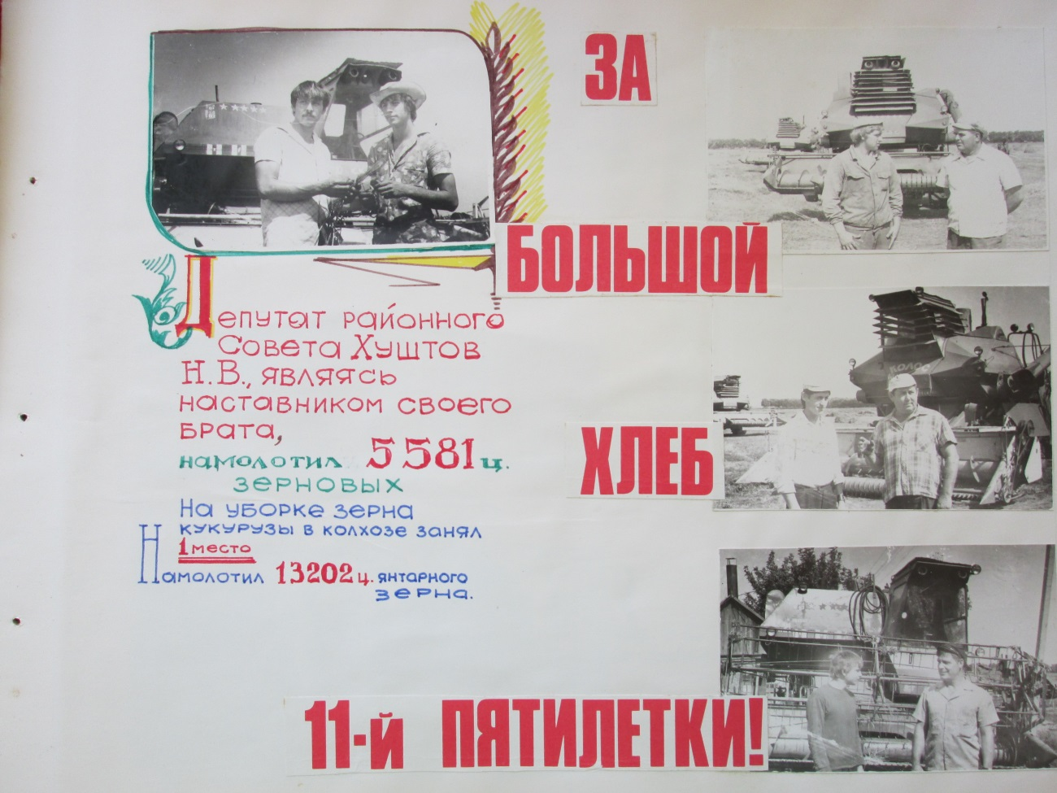
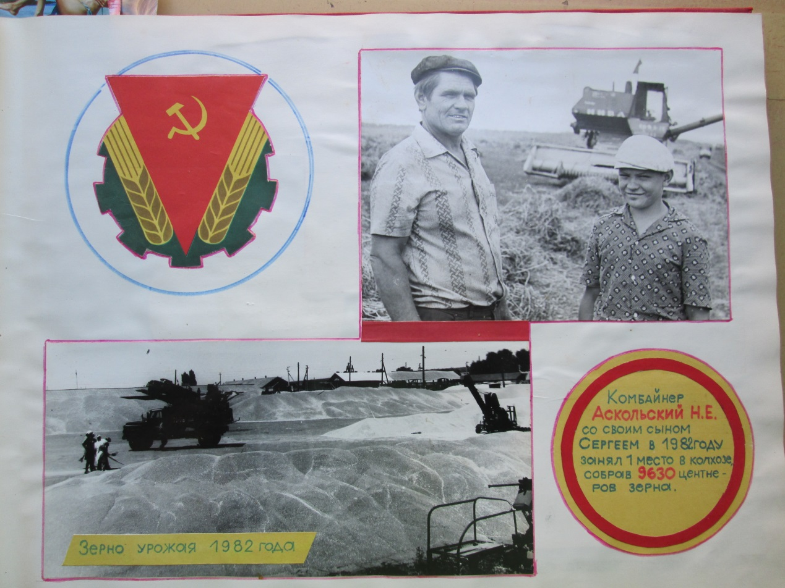
1982 год.

Slide 15

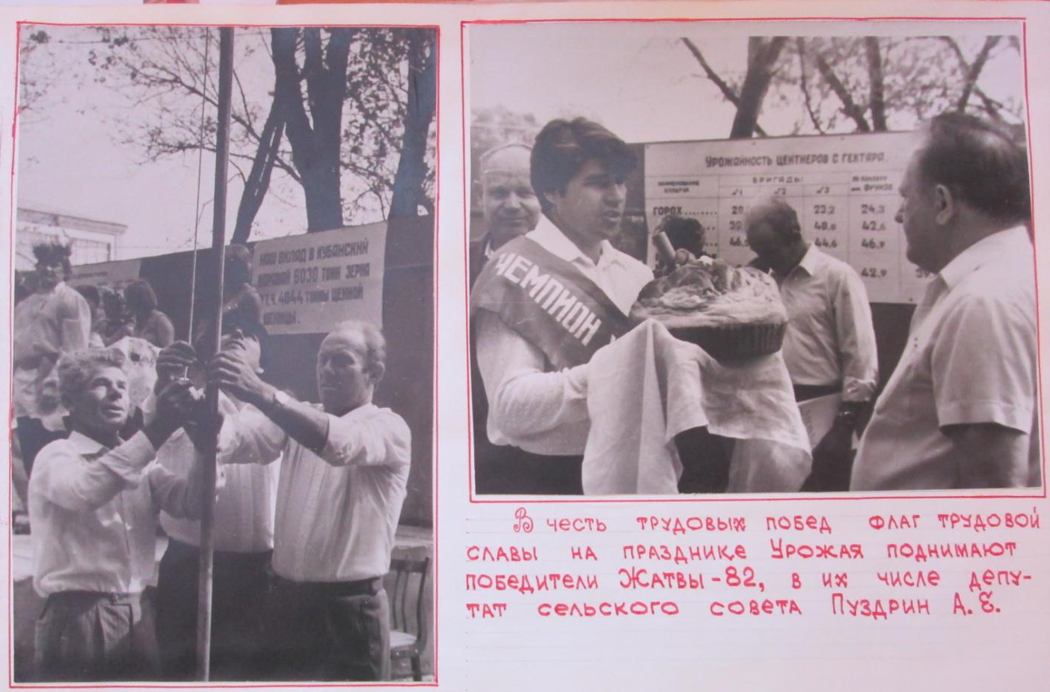

Slide 16
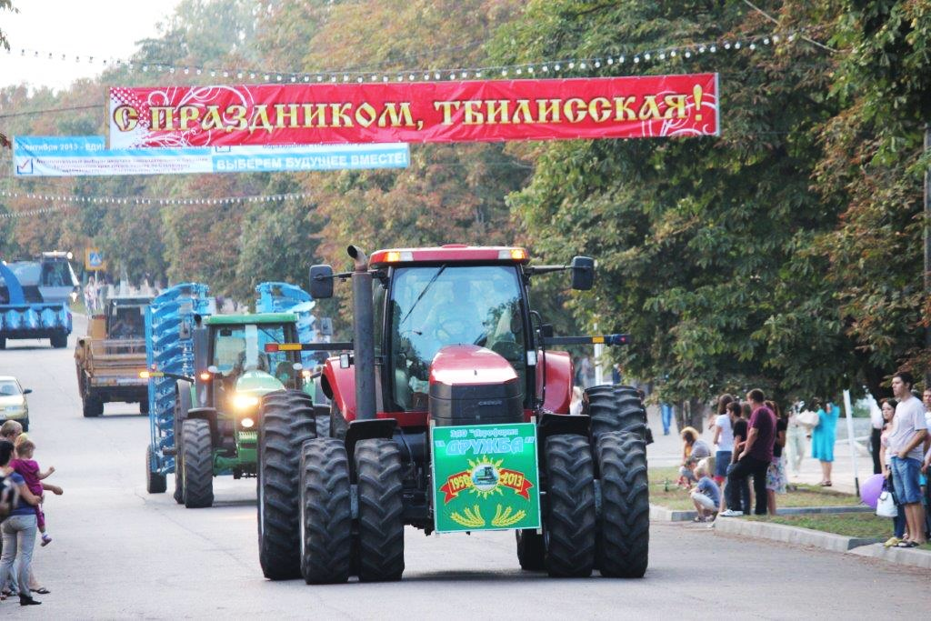
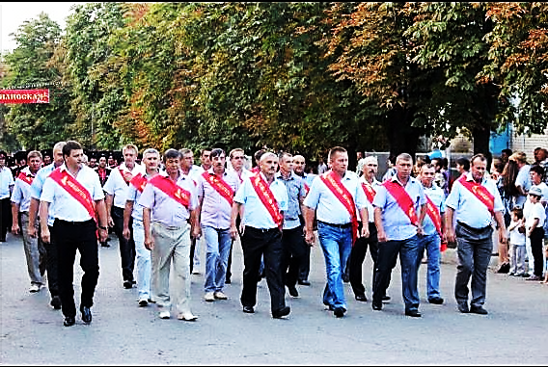
Станица Тбилисская, 2013 год.
День урожая.

Slide 17
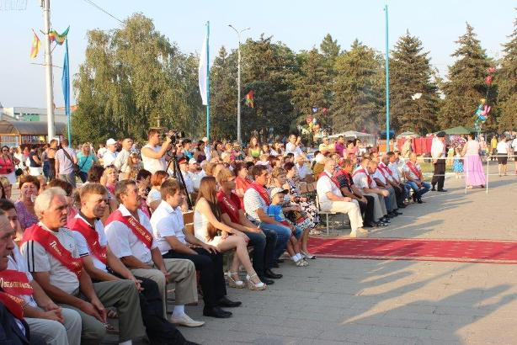
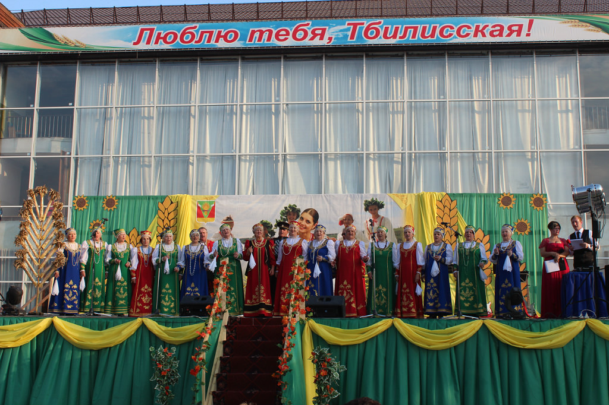
Станица Тбилисская, 2014 год.
День урожая.

Slide 18
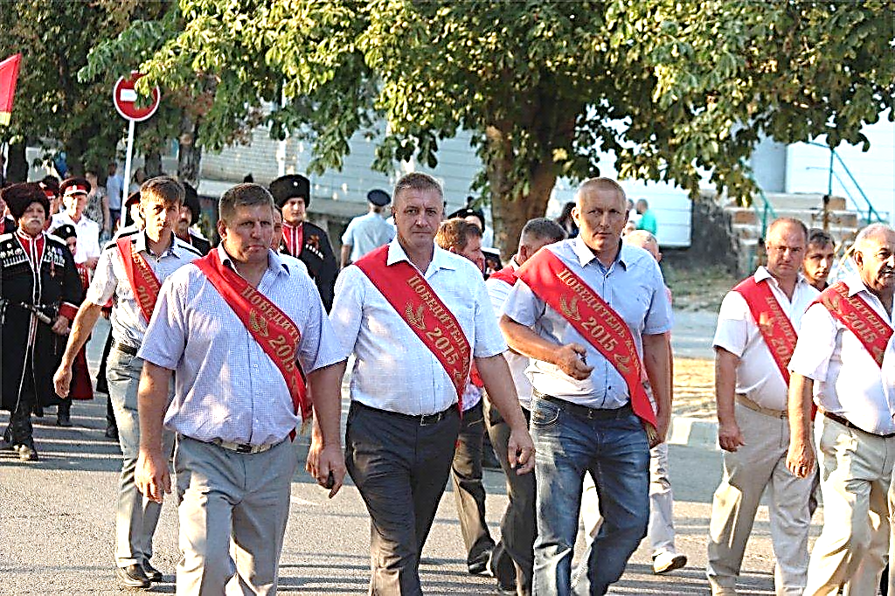
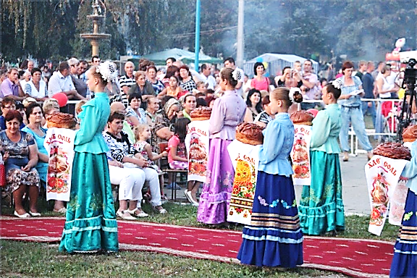
Станица Тбилисская, 2015 год,
День урожая.

